Slide 1
Главное управление МЧС России
по Воронежской области
Особенности
действий руководителя учреждения
при получении сигнала оповещения
о возможной опасности
Управление гражданской обороны и защиты населения
2024 г.

Slide 2
1.Федеральный закон РФ от 12.02.1998 № 28-ФЗ "О гражданской обороне»;
2.Постановление Правительства РФ от 02.11.2000 № 841 «Об утверждении положения о подготовке населения в области гражданской обороны»;
3. Постановление Правительства РФ от 28.12.2020 № 2322 «О порядке взаимодействия федеральных органов исполнительной власти, органов исполнительной власти субъектов российской федерации, органов местного самоуправления с операторами связи и редакциями средств массовой информации в целях оповещения населения о возникающих опасностях»;
4.Приказ МЧС России и Министерства цифрового развития, связи и массовых коммуникаций РФ от 31.07.2020 № 578/365 «Об утверждении Положения о системах оповещения населения»;
5.Закон Воронежской области от 12.11.2020 № 91-ОЗ «О гражданской обороне Воронежской области»;
6.Справочник гражданской обороны - 2020;
7.Блокнот безопасности дошкольника, Министерство образования Белгородской области - 2022.

Slide 3
ОТВЕСТВЕННОСТЬ
Закон Воронежской области от 12.11.2020 № 91-ОЗ «О гражданской обороне Воронежской области»
статья 7 «Руководство гражданской обороны»
пункт. 2 Руководство гражданской обороны на территории муниципального образования Воронежской области осуществляет глава администрации муниципального образования
пункт. 3 Руководство гражданской обороны в организациях осуществляет руководитель организации
пункт. 4 Руководители гражданской обороны несут персональную ответственность за организацию и проведения мероприятий по гражданской обороне и защиты населения

Slide 4
СКЛАДЫВАЮЩАЯСЯ ОБСТАНОВКА НА ТЕРРИТОРИИ ВОРОНЕЖСКОЙ ОБЛАСТИ
Указом Президента Российской Федерации от 19.10.2022 № 757 «О мерах, осуществляемых в субъектах Российской федерации в связи с Указом Президента Российской Федерации от 19.10.2022 № 756» на территории Воронежской области введен режим «СРЕДНИЙ УРОВЕНЬ РЕАГИРОВАНИЯ»
Указом Губернатора Воронежской области от 20.02.2022 № 30-у «О введении для органов управления и сил Воронежской территориальной подсистемы единой государственной системы предупреждения и ликвидации чрезвычайных ситуаций РЕЖИМА ЧРЕЗВЫЧАЙНОЙ СИТУАЦИИ»
Главным управлением с 20.02.2022 организовано жизнеобеспечение граждан, лиц, прибывших в экстренном массовом порядке на территорию Воронежской области.
На территорию Воронежской области с нарастающим итогом прибыло более 53 391 человек, из них детей 4553 граждан из Донецкой, Луганской Народных Республик и отдельных районов Украины.
УЧАСТИЛИСЬ СЛУЧАИ ПРИМЕНЕНИЯ БЕСПИЛОТНОЙ ЛЕТАТЕЛЬНОЙ АВИАЦИИ ПО ТЕРРИТОРИИ И ОБЪЕКТАМ ВОРОНЕЖСКОЙ ОБЛАСТИ.

Slide 5
ОСНОВНЫЕ ОПАСНОСТИ
случаи обстрелов с применением авиации, ракет дальнего действия
случаи применения беспилотных летательных аппаратов
Основными задачами деятельности педагогов и родителей
- формирование умений у руководителя, ребенка необходимых качеств для безопасного поведения во время воздушной опасности, нахождения опасных/взрывоопасных предметов;
- воспитание личностных качеств ребенка, способствующих предупреждению и преодолению опасных ситуаций;
- развитие у детей мотивации к безопасной деятельности, способности осуществлять само регуляцию, оценивать свою деятельность с точки зрения ее безопасности для себя и окружающих;
- формирование умения у детей старшего дошкольного возраста применять освоенные знания и способы деятельности для решения проблем в соответствии с особенностями ситуации.

Slide 6
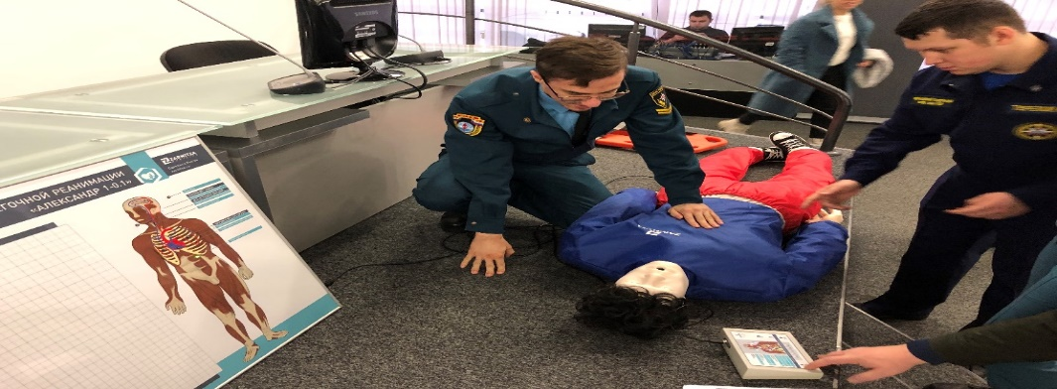
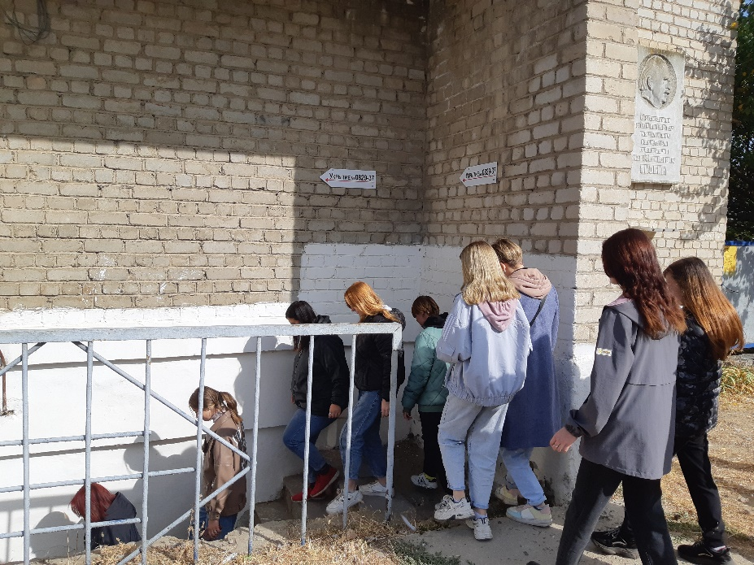
ПОДГОТОВКА НАСЕЛЕНИЯ
Подготовка населения в области гражданской обороны осуществляется в рамках единой системы подготовки населения в области гражданской обороны и защиты от чрезвычайных ситуаций природного и техногенного характера (ПП РФ от 02.11.2000 № 841).
Подготовка является обязательной и проводится в организациях, осуществляющих образовательную деятельность по основным общеобразовательным программам (кроме образовательных программ дошкольного образования), образовательным программам среднего профессионального образования и образовательным программам высшего образования, в учебно-методических центрах по ГО и ЧС субъектов Российской Федерации и в других организациях, осуществляющих образовательную деятельность по дополнительным профессиональным программам в области гражданской обороны, на курсах гражданской обороны муниципальных образований.

Slide 7
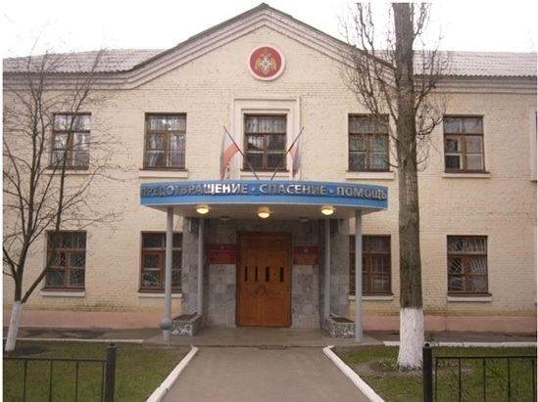
ОБУЧИТЬСЯ ВОЗМОЖНО
В соответствии с приказом МЧС России от 24.04.2020 № 262 (зарегистрированный в Минюсте РФ от 03.06.2020 рег. № 58566) преподаватели предмета «Основы безопасности жизнедеятельности» организаций, осуществляющих образовательную деятельность по основным общеобразовательным программам проходят обучение по дополнительным профессиональным программам в:
1.Учебно-методических центрах по гражданской обороне и чрезвычайным ситуациям субъектов РФ;
2.Курсах гражданской обороны муниципальных образований, имеющих лицензию на право осуществления образовательной деятельности;
3.Организациях, осуществляющих образовательную деятельность по дополнительным профессиональным программам в области гражданской обороны, находящиеся в ведении федеральных органов исполнительной власти.
Учебно-методический центр ГО и ЧС казенного учреждения Воронежской области «Гражданская оборона, защита населения и пожарная безопасность Воронежской области»
Адрес: 394055, г. Воронеж, ул. Ворошилова, 36
Адрес электронной почты: umcgochs@govvrn.ru
Дежурный: т. 8 (473) 263-16-02

Slide 8
СИГНАЛ ОПОВЕЩЕНИЯ
Сигнал оповещения является командой для проведения мероприятий по гражданской обороне и защиты населения от чрезвычайных ситуаций природного и техногенного характера органами управления и силами гражданской обороны и единой государственной системы предупреждения и ликвидации чрезвычайных ситуаций, а также для применения населением средств и способов защиты

Slide 9
СИГНАЛ ОПОВЕЩЕНИЯ «ВНИМАНИЕ ВСЕМ!»

Slide 10
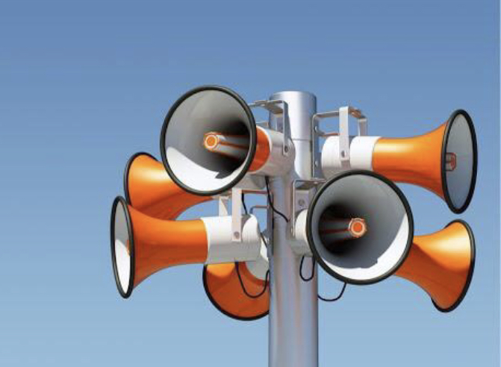
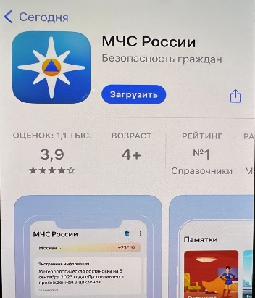
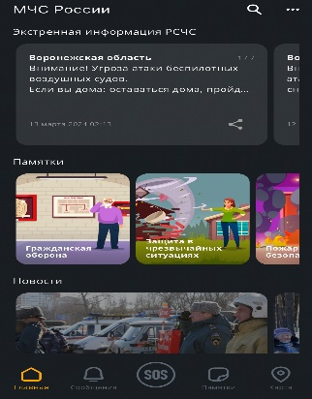
Решением заседания оперативного штаба Правительства Воронежской области
утвержден порядок действия населения при объявлении «ВОЗДУШНОЙ ТРЕВОГИ»
утвержден порядок действия населения при получении информации «ОБ ОПАСНОСТИ АТАКИ БЕСПИЛОТНЫХ ВОЗДУШНЫХ СУДОВ»
при этом сигнале осуществляется запуск системы оповещения населения с использованием электросирен и выносных акустических установок в режиме
«СИРЕНА ПРЕРЫВИСТО»
с задействованием информационных ресурсов, перехватом теле и радио вещания
при этом сигнале осуществляется информирование население с использованием информационных ресурсов, публикации в сетевых изданиях, телеграмм-каналах, получением push – уведомлений в приложении МЧС России,
смс – рассылки

Slide 11
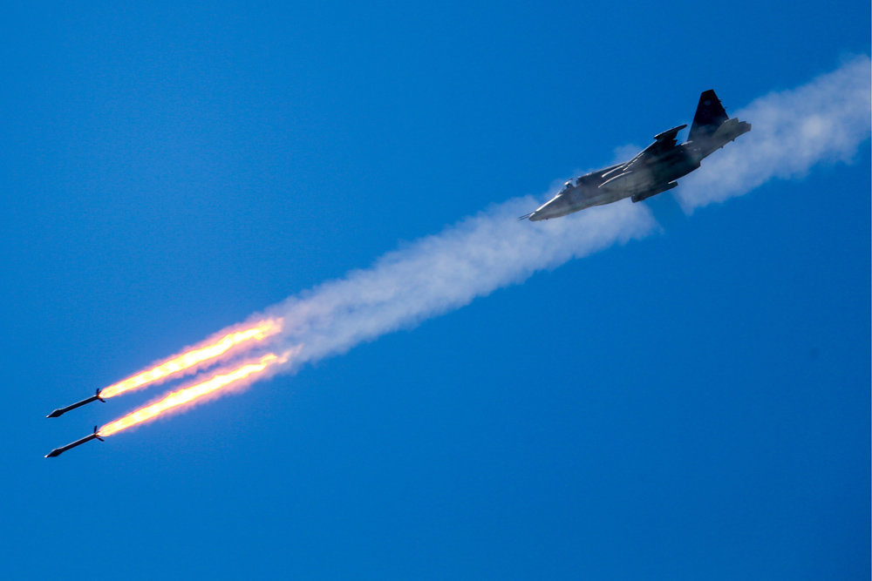
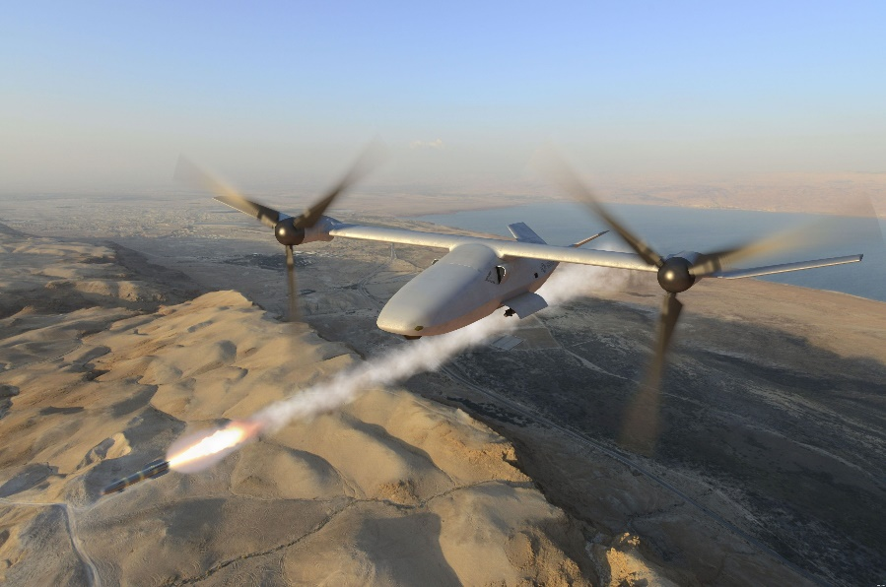
ДОВОДИМЫЙ СИГНАЛ ОПОВЕЩЕНИЯ «ВНИМАНИЕ ВСЕМ! ВОЗДУШНАЯ ТРЕВОГА»
«ВОЗДУШНАЯ ТРЕВОГА»
Это угроза
«АВИАЦИОННОЙ ИЛИ РАКЕТНОЙ ОПАСНОСТИ»
ДОВОДИМЫЙ СИГНАЛ ОПОВЕЩЕНИЯ «ОПАСНОСТЬ АТАКИ БЕСПИЛОТНЫХ ВОЗДУШНЫХ СУДОВ»
Угроза «ОПАСНОСТЬ АТАКИ БЕСПИЛОТНЫХ ВОЗДУШНЫХ СУДОВ»

Slide 13
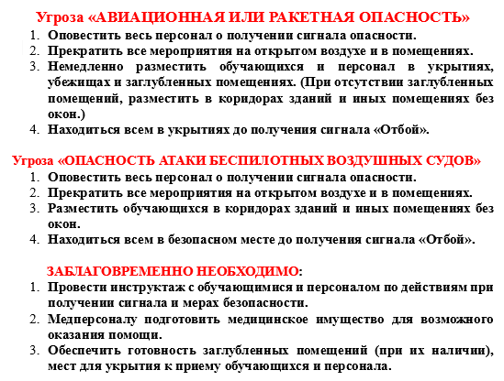
Руководителю
Ребенку
ПРЕДЛАГАЕМЫЙ ТИПОВОЙ ПОРЯДОК ОБЩИХ ДЕЙСТВИЙ РУКОВОДИТЕЛЯ (ВОСПИТАТЕЛЯ), РЕБЕНКА

Slide 14
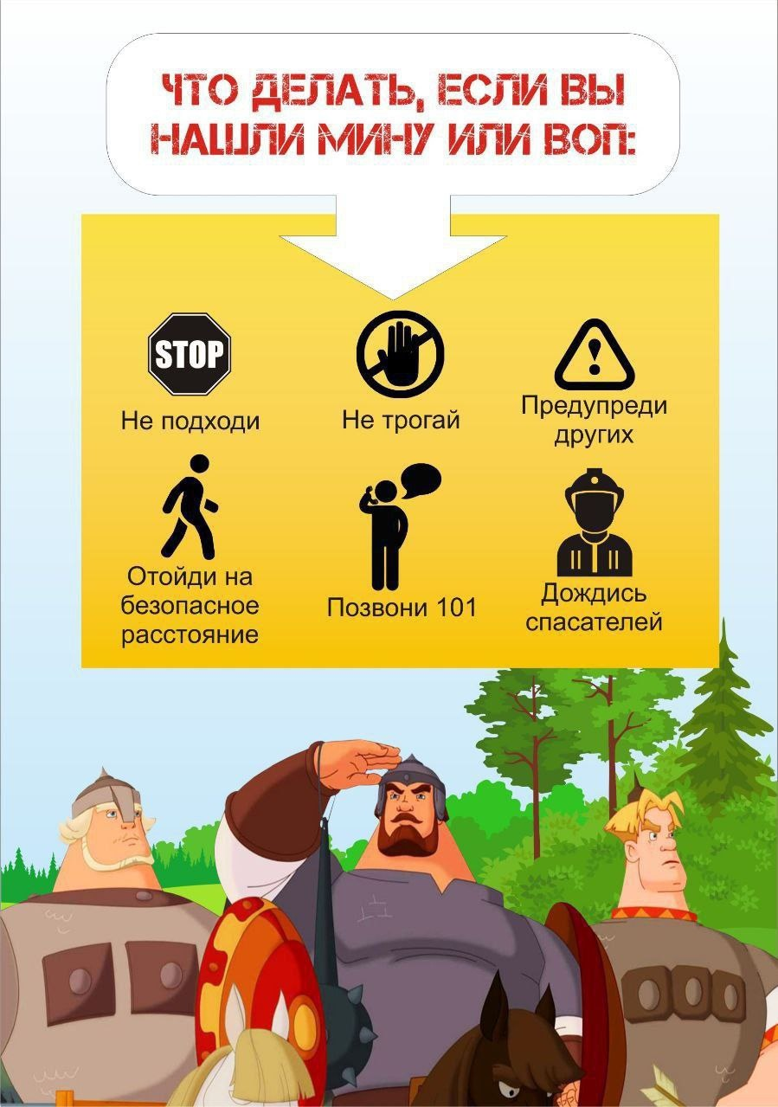
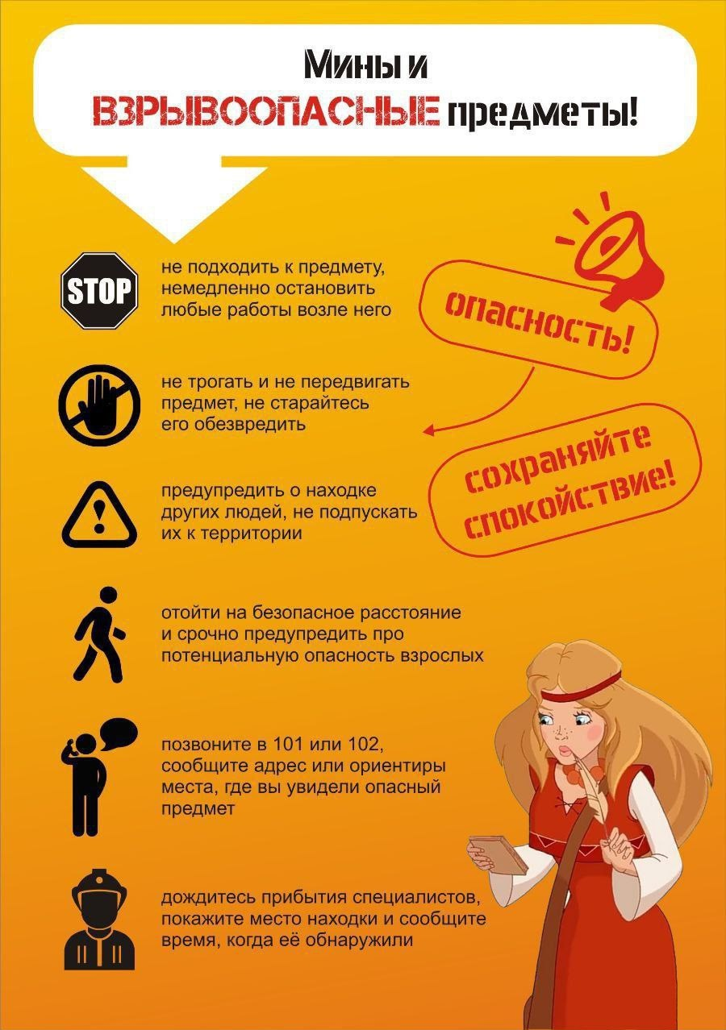
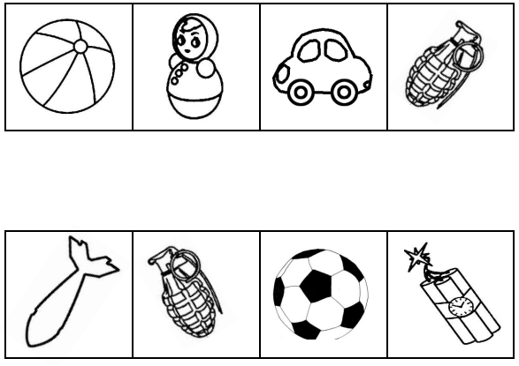
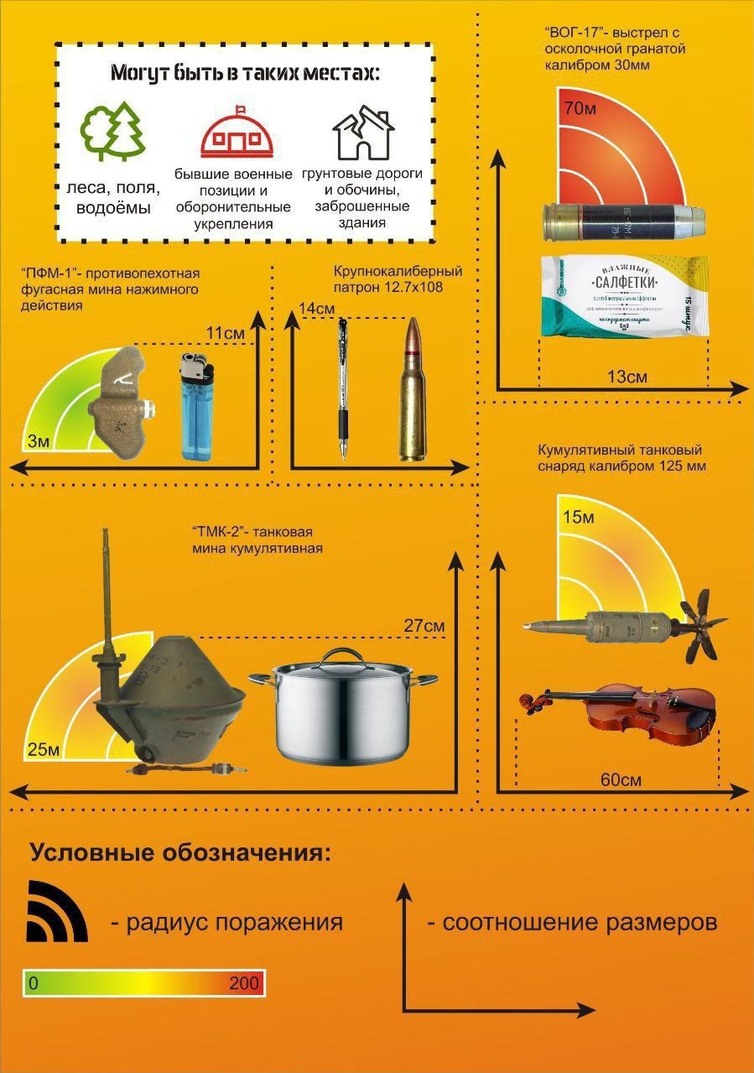
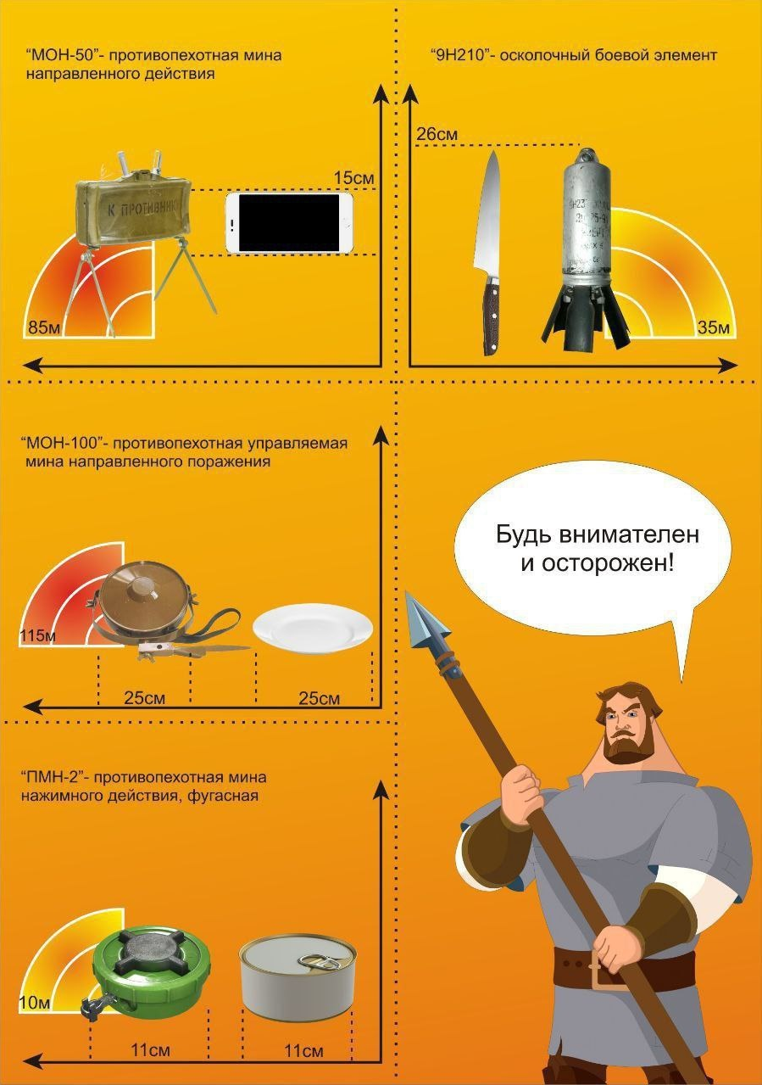
ПРЕДЛАГАЕМЫЙ ТИПОВОЙ ПОРЯДОК ДЕЙСТВИЯ РУКОВОДИТЕЛЯ (ВОСПИТАТЕЛЯ) В СЛУЧАЕ ОБНАРУЖЕНИЯ ВЗРЫВООПАСНОГО ПРЕДМЕТА (ВОП)
Примите меры к недопущению детей на место происшествия (обнаружения) ВОП
Не разрешайте несанкционированную фото и видеосъемку
Осуществляют визуальное наблюдение за прилегающей территорией, в т.ч. в целях выявления посторонних лиц и предметов
После вызова ждите приезда дежурных служб

Slide 15
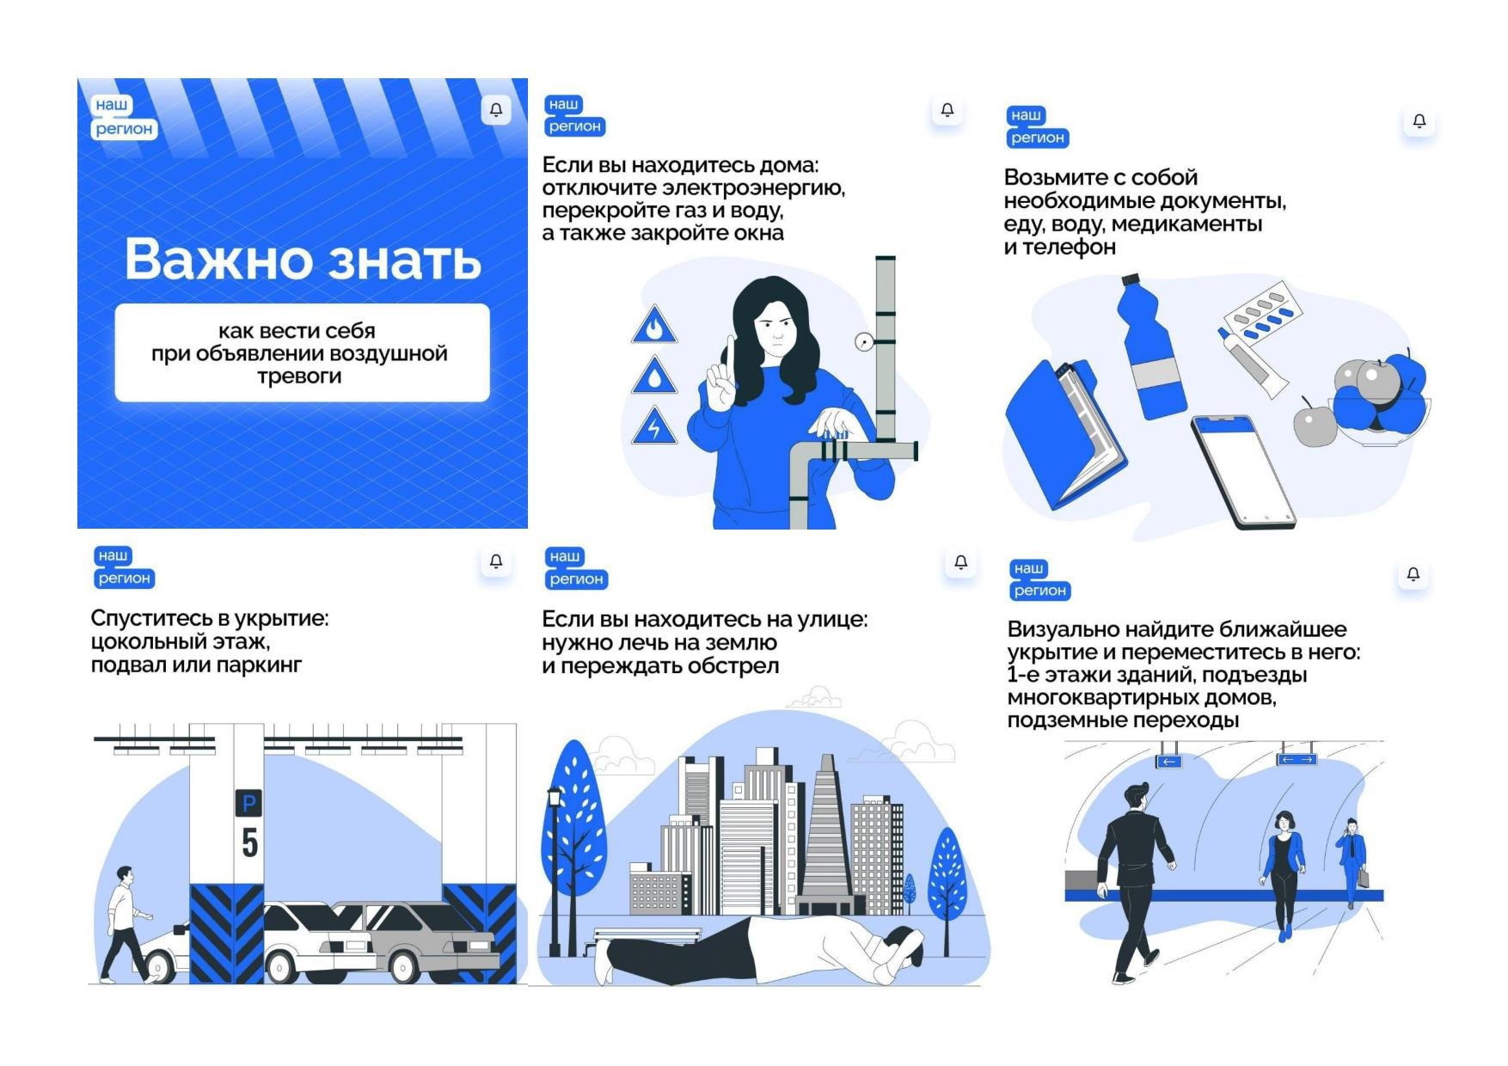
ВАЖНО ЗНАТЬ

Slide 16
ВАЖНО ЗНАТЬ

Slide 17
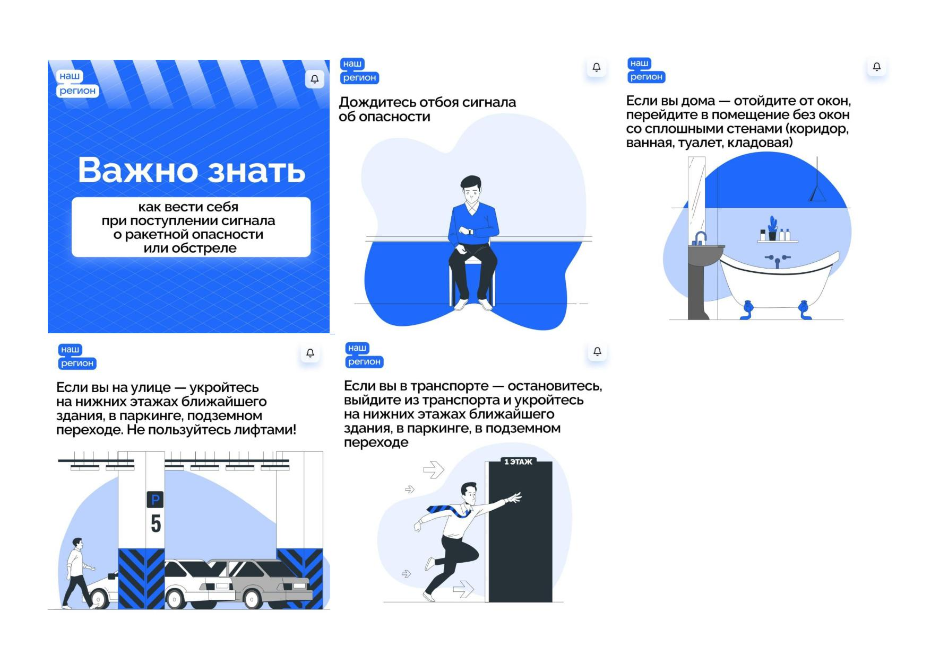
ВАЖНО ЗНАТЬ

Slide 18
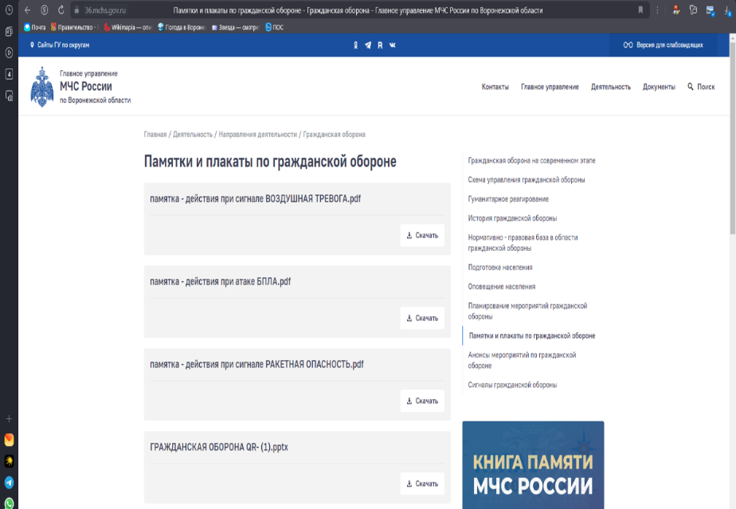
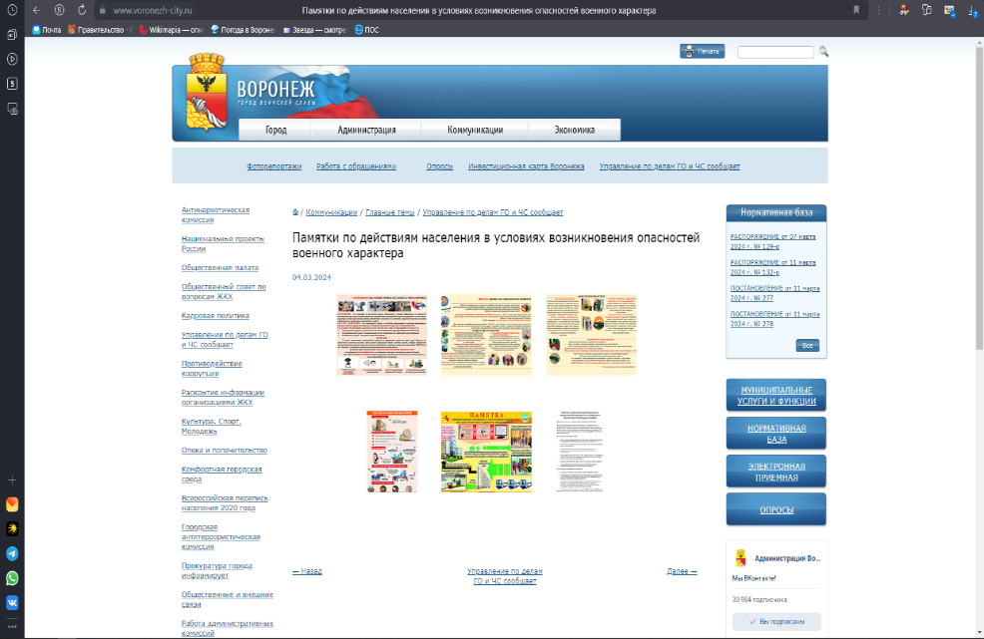
ДОПОЛНИТЕЛЬНАЯ ИНФОРМАЦИЯ
Информация, по порядку действий граждан по сигналу оповещения, памятки по гражданской обороне, размещена на интернет-ресурсах:
официального сайта Главного управления МЧС России по Воронежской области
(раздел Главная/Деятельность/Направления деятельности/ Гражданская оборона/Памятки и плакаты по гражданской обороне);
официального сайта администрации городского округа город Воронеж (раздел «МКУ Управление по делам ГО и ЧС» / памятки);
Мобильное приложение «МЧС России».

Slide 19
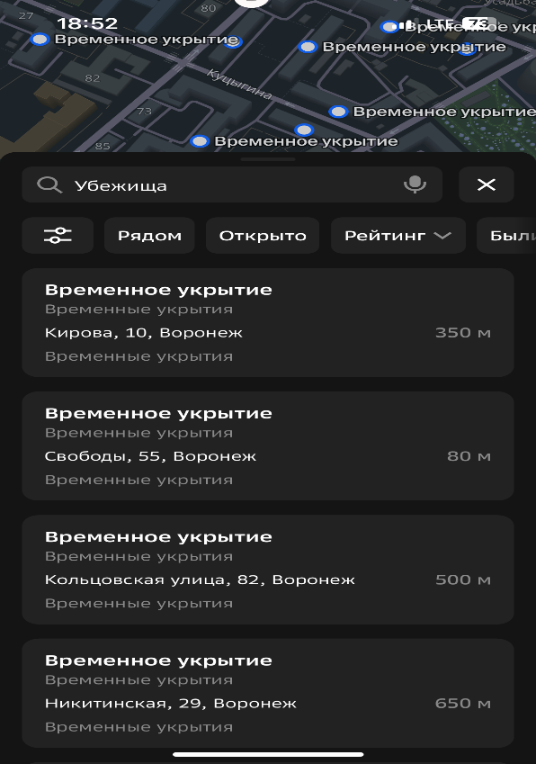
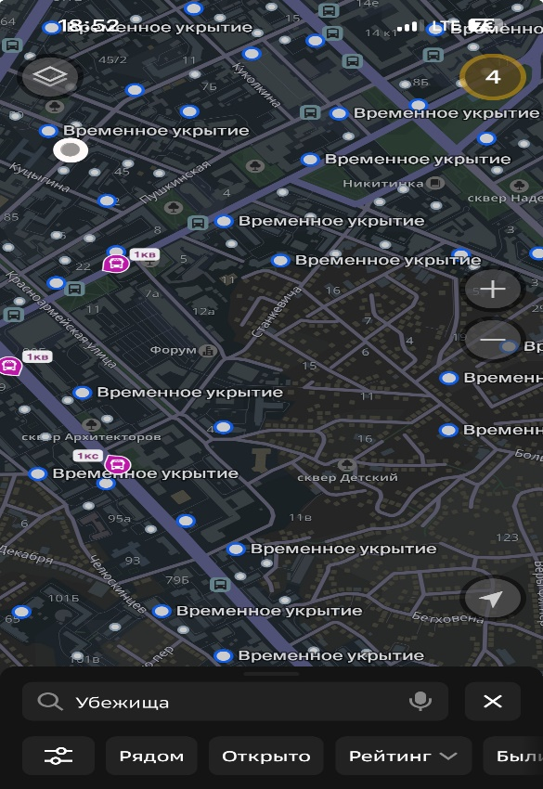
ДОПОЛНИТЕЛЬНАЯ ИНФОРМАЦИЯ
В городском округе город Воронеж информацию о ближайшем укрытии можно получить на сайте https://2gis.ru/voronezh а также по мобильному приложению «2ГИС» (поиск - временное укрытие).

Slide 20
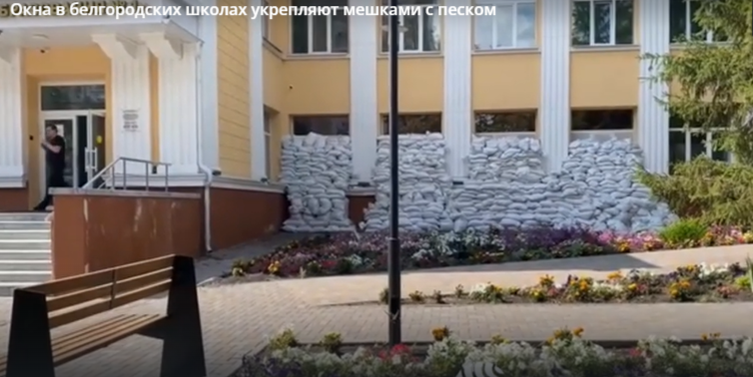
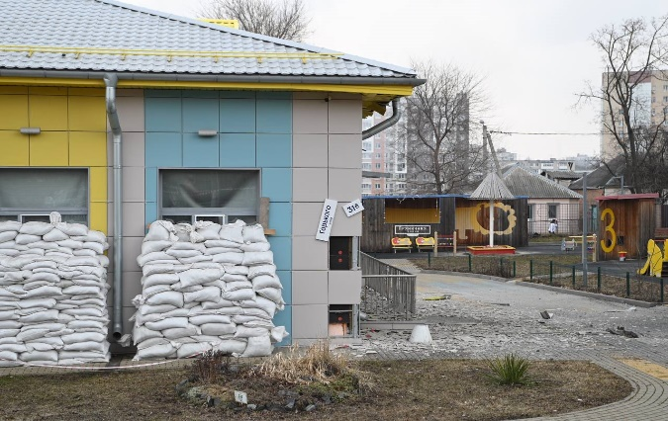
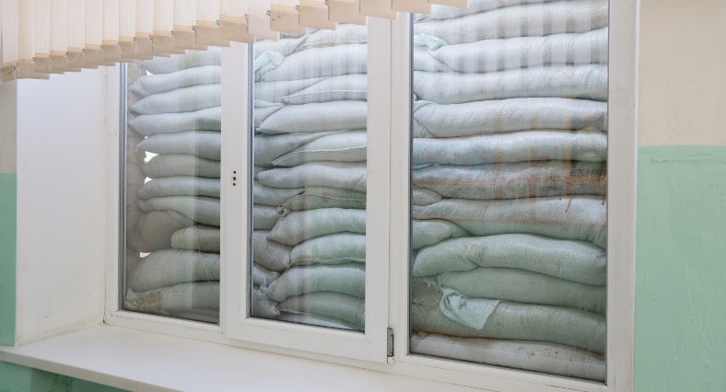
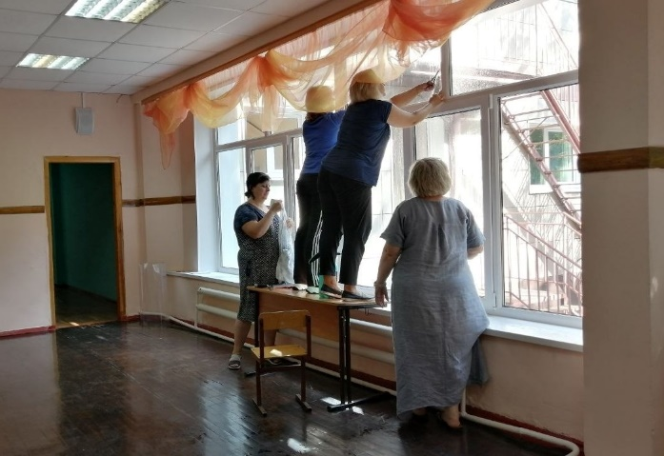
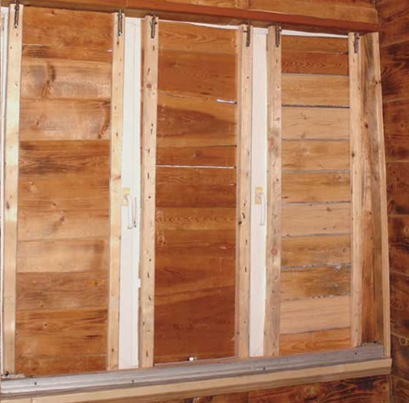
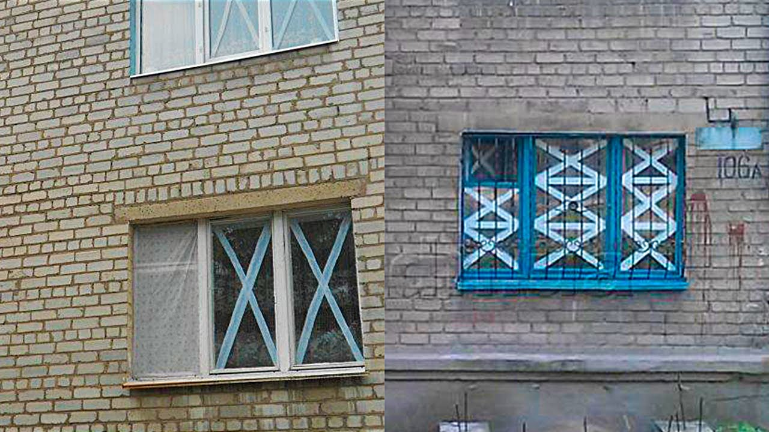
ДОПОЛНИТЕЛЬНАЯ ИНФОРМАЦИЯ
Способы укрепления окон и первых этажей зданий (мешками с песком, бронепленкой)

Slide 21
Благодарю за внимание!

